Slide 1


MODE OPERATOIRE MACHINE
REF: EB – A25
REGLAGE DES ENTRAXES DES BLOCS DE SOUFFLAGE
VERSION: 202501
PAGE: 1/4
MONTAGE DES BLOCS DE SOUFFLAGE ET REGLAGE DES ENTRAXES

Slide 2
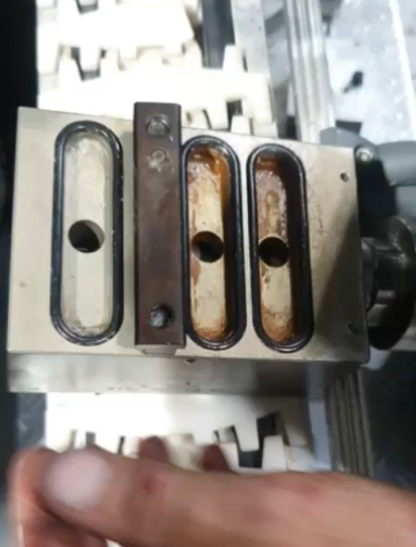
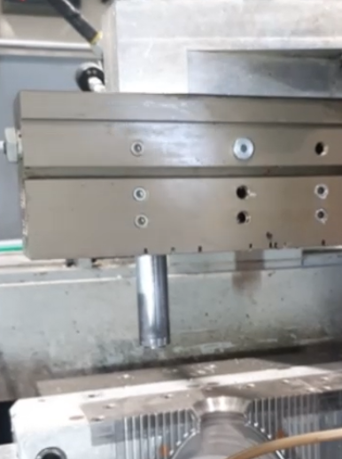
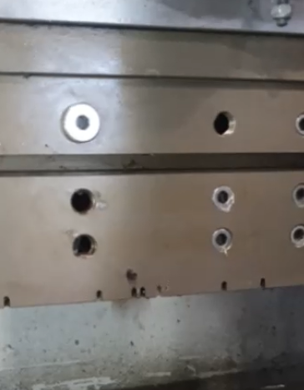

MODE OPERATOIRE MACHINE
REF: EB – A25
REGLAGE DES ENTRAXES DES BLOCS DE SOUFFLAGE
VERSION: 202501
PAGE: 2/4
AIR
EAU ALLER
EAU RETOUR
LA BARETTE EN TE SE GLISSE DANS LA RAINURE
1
2
FAIRE CORRESPONDRE LA GOUPILLE (1)
INDEX (2)
INSERER LES JOINTS TORIQUES ET LES COLLER A LA GRAISSE
ABAISSER A UNE TEMPERATURE DE VEILLE

Slide 3
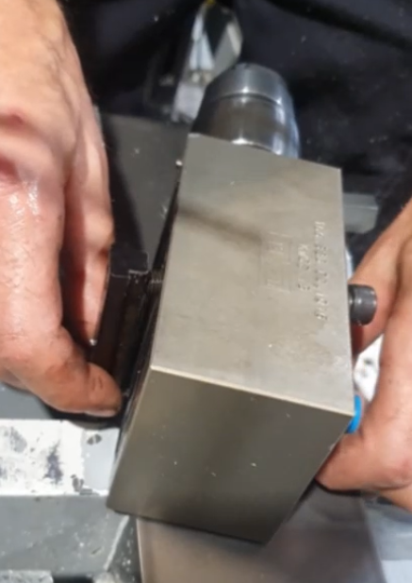
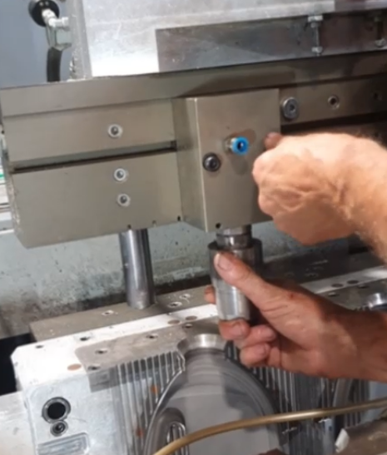
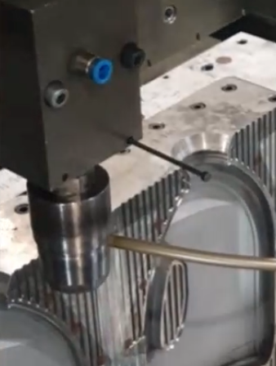
MODE OPERATOIRE MACHINE
REF: EB – A25
REGLAGE DES ENTRAXES DES BLOCS DE SOUFFLAGE
VERSION: 202501
PAGE: 3/4
MONTER LA BARETTE SUR LE BLOC ET FAIRE PRENDRE LES 2 VIS
CHAQUE EMPLACEMENT CONTIENT 3 TROUS D INDEXATION
AVANT DE BLOQUER, INSERER UNE PIGE DIAM3 DANS UN DES 3 TROUS D INDEXATION
ABAISSER A UNE TEMPERATURE DE VEILLE

Slide 4
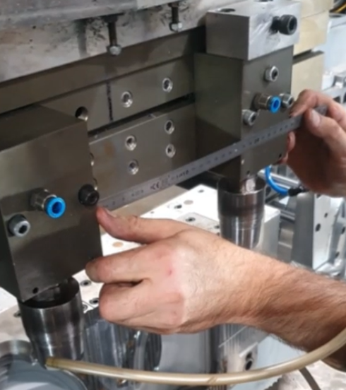
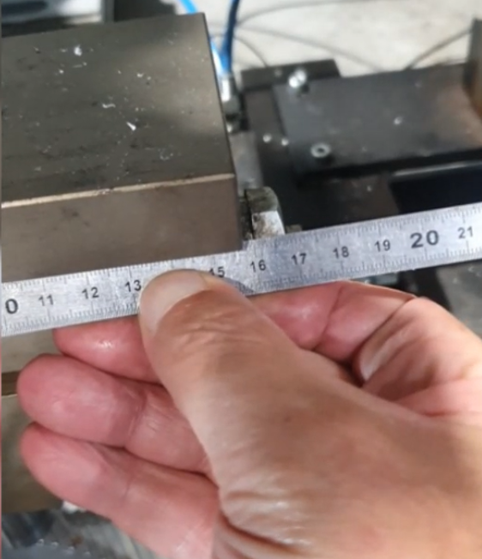
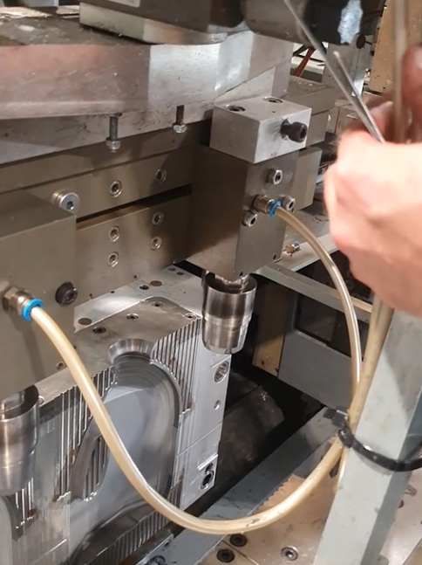
MODE OPERATOIRE MACHINE
REF: EB – A25
REGLAGE DES ENTRAXES DES BLOCS DE SOUFFLAGE
VERSION: 202501
PAGE: 4/4
REGLER LES DISTANCES D ENTRAXES DES CANNES EN UTILISANT 1 DES 3 TROUS D INDEXATION
RELEVER LES VALEURS D ENTRAXES ET LES INDIQUER SUR LA FICHE DE REGLAGE POUR LE PROCHAIN MONTAGE
REBRANCHER LES TUYAUX D ECHAPEMENT AIR
ABAISSER A UNE TEMPERATURE DE VEILLE

